Slide 1
IGA Mainframe Application
Development Summary
SMS and Non SMS

Slide 2
Agenda
SMSとNon SMS
SMSの機能 - Volume管理
SMSの機能 - 保存期限管理と自動削除
SMSの機能 - MigrateとRecall
SMS保存期限の指定
Non SMS保存期限の指定
Non SMS Multi Volumeの指定
SMS DatasetのBLKSIZEパラメータ最適値
(補足)Management Class毎の保存期限

Slide 3
SMSとNon SMS
SMS (System Managed Storage)
Storage(DASD)の管理を行うシステムです。
  Volume管理
  保存期限管理と自動削除
  MigrateとRecall
Non SMS
旧来のStorage(DASD)管理手法です。
Volume管理、保存期限管理を手作業で実施します。

Slide 4
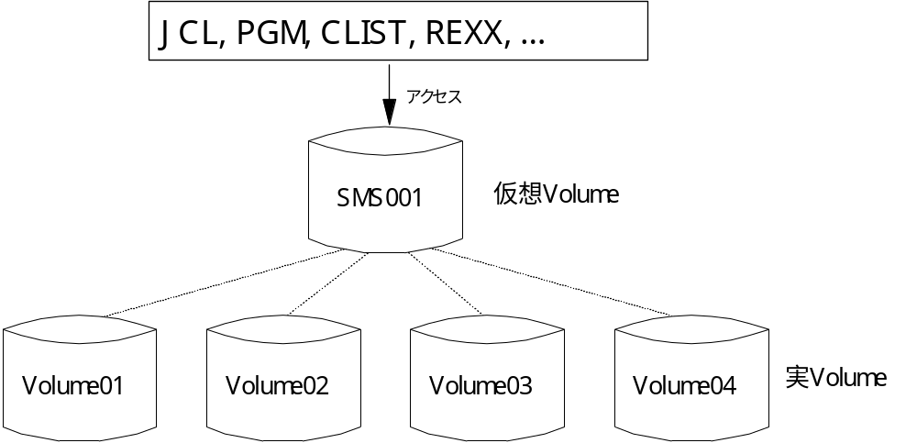
SMSの機能 - Volume管理
SMSは、SMS管理下の複数Volumeを、Volume名を意識せずにアクセスすることができます。

Slide 5
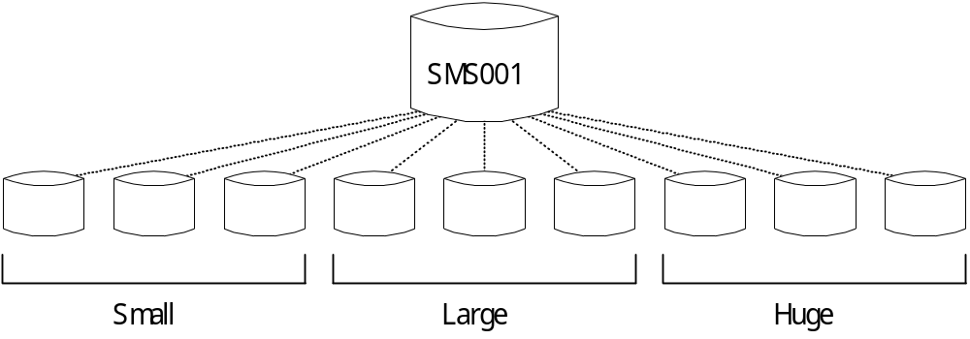
SMSの機能 - Volume管理
SMSはDatasetのサイズ^{*1}に応じて、Datasetの保存クラス(Storage Class)を自動判別します。
<Storage Classの例>
Small 100Cyl未満
Large 100Cyl以上500Cyl未満
Huge 500Cyl以上
*1 SpaceパラメータのPrimary Sizeで判別されます。

Slide 6
SMSの機能 - 保存期限管理と自動削除
SMS Datasetには、保存期限を管理するManagement Classを指定します。
Management Class
未参照日数
Datasetの保存期限が満了するために必要な未参照日数。ここで指定された日数以上Datasetにアクセスがない場合、保存期限の満了となります。
満了日数
Datasetの保存期限が満了するまでの日数。Datasetを作成してからここで指定された日数が経過すると保存期限の満了となります。
未参照日数と満了日数の両方を満たすと、Datasetは削除されます。

Slide 7
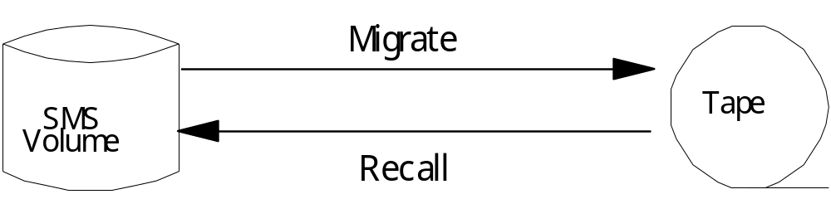

SMSの機能 - MigrateとRecall
SMS Datasetは一定期間のアクセスが無いと、Tape VolumeへMigrateされます。
MigrateされたSMS Datasetにアクセスがあると、自動的にSMS VolumeにRecallされます。
明示的にMigrateおよびRecallを行いたい場合は、TSOからHMIGおよびHRECALLコマンドを使用します。

Slide 8
SMS保存期限の指定
JCLでSMS Datasetの保存期限を指定する場合は、MGMTCLASパラメータを使用します。
//STEP010 EXEC PGM=IEBGENER
//SYSPRINT DD SYSOUT=*
//SYSUT1 DD DSN=E29101.INV.LIST,DISP=SHR
//SYSUT2 DD DSN=E29101.INV.LIST.COPY,DISP=(,CATLG),
// SPACE=(TRK,(5,5),RLSE),
// UNIT=3390,VOL=SER=SMS001,
// MGMTCLAS=LMONTH,
// DCB=*.SYSUT1
//SYSIN DD DUMMY
※UNITパラメータおよびVOL=SERパラメータは省略可能です。
省略されると、SMS DatasetはDefaultでSMSにカタログされます。

Slide 9
Non SMS保存期限の指定
JCLでNon SMS Datasetの保存期限を指定する場合は、RETPDパラメータを使用します。
//STEP010 EXEC PGM=IEBGENER
//SYSPRINT DD SYSOUT=*
//SYSUT1 DD DSN=E29101.INV.LIST,DISP=SHR
//SYSUT2 DD DSN=E29101.INV.LIST.COPY,DISP=(,CATLG),
// SPACE=(TRK,(5,5),RLSE),
// UNIT=3390,VOL=SER=AAAA01,
// RETPD=10,
// DCB=*.SYSUT1
//SYSIN DD DUMMY
※QHEAでは10を超えるRETPDの指定はJCL Errorになります。

Slide 10
Non SMS保存期限の指定
Non SMS VolumeがPrivate Volume^{*1}の場合、RETPDパラメータを指定してもDatasetは自動削除されません。
SCRMSVユーティリティ^{*2}を使用して保存期限満了のDatasetを削除してください。
//SCRMS01 EXEC SCRMSV1,UT=3390,VOL1=AAAA01
//SCRMS02 EXEC SCRMSV2,UT=3390,VOL1=AAAA02,VOL2=AAAA03
//SCRMS03 EXEC SCRMSV3,UT=3390,VOL1=AAAA04,VOL2=AAAA05,VOL3=AAAA06
*1 Application独自に割り当てられるNon SMS Volumeです。
Volume管理はApplication担当者に任せられています。
*2 SCRMSVユーティリティは、一度に指定できるVolume数に応じて
SCRMSV1～SCRMSV4まで用意されています。

Slide 11
Non SMS Multi Volumeの指定
JCLでNon SMSのMulti Volumeを指定する場合は、UNITパラメータにVolume数を指定します。
//STEP010 EXEC PGM=IEBGENER
//SYSPRINT DD SYSOUT=*
//SYSUT1 DD DSN=E29101.INV.LIST,DISP=SHR
//SYSUT2 DD DSN=E29101.INV.LIST.COPY,DISP=(,CATLG),
// SPACE=(TRK,(5,5),RLSE),
// UNIT=(3390,3),
// VOL=SER=(AAAA01,AAAA02,AAAA03),
// DCB=*.SYSUT1
//SYSIN DD DUMMY

Slide 12
SMS DatasetのBLKSIZEパラメータ最適値
SMS DatasetのBLKSIZEパラメータの最適値27998です。(3390の場合)
RECFM=VBの場合は、LRECL=27998を指定します。
RECFM=FBの場合は、LRECLパラメータの整数倍で27998を超えない数値を指定します。
RECFM=VB LRECL=80
BLKSIZE最適値=27998
RECFM=FB LRECL=80
BLKSIZE最適値=27920
RECFM=FB LRECL=250
BLKSIZE最適値=27750

Slide 13
(補足)Management Class毎の保存期限
Management Class | 本番環境 |  | 開発環境
 | 未参照日数 | 満了日数 | 未参照日数 | 満了日数
BIWEEK | 10 | 15 | 10 | 15
DAY | 8 | 8 | 8 | 8
DMSS | 5 | 0 | 5 | 0
EMPNO | 10 | 45 | 10 | 45
LMONTH | 40 | 45 | 40 | 45
LQUARTR | 100 | 100 | 100 | 100
LWEEK | 10 | 10 | 10 | 10
LYEAR | 385 | 400 | 385 | 400
LYEAR3 | 1120 | 1200 | 1120 | 1200
LYEAR5 | 1850 | 2000 | 1850 | 2000
MC01 | 10 | 10 | 10 | 10
NMIGNSCR | - | - | NOLIMIT | NOLIMIT
NOMIG | 15 | 45 | - | -
NOMIG10 | - | - | 10 | 10
MONTH | 10 | 45 | 10 | 45
NOREL | 10 | 45 | 10 | 45
NOSCR | NOLIMIT | NOLIMIT | NOLIMIT | NOLIMIT
QUARTER | 20 | 100 | 20 | 100
TEMP | 3 | 7 | 3 | 7
TEST | 10 | 45 | 400 | 400

Slide 14
(補足)Management Class毎の保存期限
Management Class | 本番環境 |  | 開発環境
 | 未参照日数 | 満了日数 | 未参照日数 | 満了日数
URET | 30 | 2001 | 30 | 2001
VLMONTH | 40 | 45 | - | -
VLQUARTER | 100 | 100 | - | -
VLYEAR | 385 | 400 | - | -
VLYEAR3 | 1120 | 2000 | - | -
VLYEAR5 | 1850 | 2000 | - | -
VMC01 | 10 | 10 | - | -
VMONTH | 10 | 45 | - | -
VNOREL | 10 | 45 | - | -
VPWLONG | NOLIMIT | 45 | - | -
VPWSHRT | NOLIMIT | 5 | - | -
VQUARTER | 20 | 100 | - | -
VURET | 30 | 2001 | - | -
VYEAR | 385 | 400 | - | -
VYEAR3 | 1120 | 1200 | - | -
VYEAR5 | 1850 | 2000 | - | -
WEEK | 10 | 10 | 10 | 10
YEAR | 40 | 400 | 40 | 400
YEAR3 | 40 | 1200 | 40 | 1200
YEAR5 | 40 | 2000 | 40 | 2000

Slide 15
(補足)Management Class毎の保存期限
Management Class | 本番環境 |  | 開発環境
 | 未参照日数 | 満了日数 | 未参照日数 | 満了日数
@BIWEEK | - | - | 10 | 40
@DAY | - | - | 10 | 40
@LMONTH | - | - | 10 | 40
@LQUARTR | - | - | 10 | 40
@LWEEK | - | - | 10 | 40
@LYEAR | - | - | 10 | 40
@LYEAR3 | - | - | 10 | 40
@LYEAR5 | - | - | 10 | 40
@MC01 | - | - | 10 | 40
@MONTH | - | - | 10 | 40
@NOREL | - | - | 10 | 40
@NOSCR | - | - | 10 | 40
@QUARTER | - | - | 10 | 40
@URET | - | - | 10 | 40
@VLMONTH | - | - | 10 | 40
@VLQUART | - | - | 10 | 40
@VLYEAR | - | - | 10 | 40
@VLYEAR3 | - | - | 10 | 40
@VLYEAR5 | - | - | 10 | 40
@VMC01 | - | - | 10 | 40

Slide 16
(補足)Management Class毎の保存期限
Management Class | 本番環境 |  | 開発環境
 | 未参照日数 | 満了日数 | 未参照日数 | 満了日数
@VMONTH | - | - | 10 | 40
@VNOREL | - | - | 10 | 40
@VQUARTE | - | - | 10 | 40
@VURET | - | - | 10 | 40
@VYEAR | - | - | 10 | 40
@VYEAR3 | - | - | 10 | 40
@VYEAR5 | - | - | 10 | 40
@WEEK | - | - | 10 | 40
@YEAR | - | - | 10 | 40
@YEAR3 | - | - | 10 | 40
@YEAR5 | - | - | 10 | 40

